Slide 1
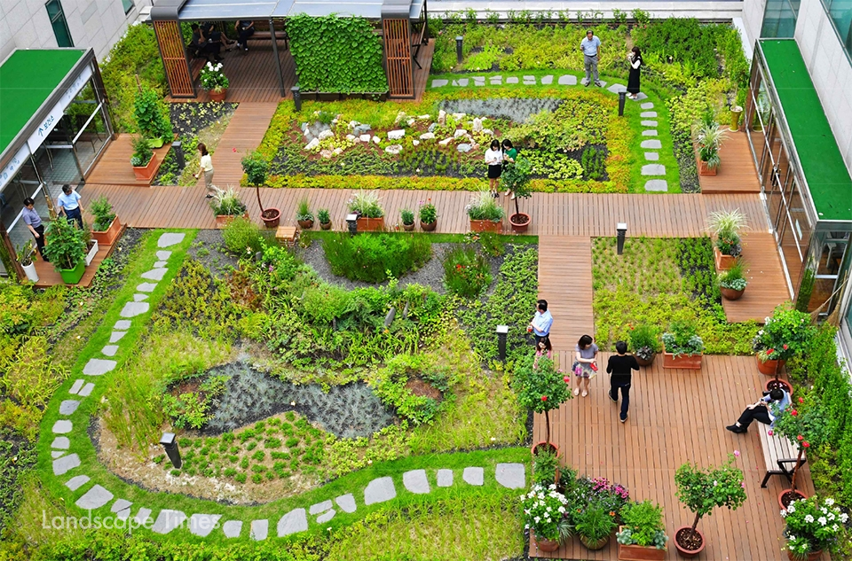
옥상정원 프로젝트
조용현 / 오석준

Slide 2
목차 1.아이템 목적 / 방향 2.기존제품과의 차별성 3.회로도 4.전체 시스템 구성 5.코드 -Cortex + Bluetooth -Client + SQL + Apache -Cortex + Server 6.문제 해결 7.보완점
8시연영상.

Slide 3
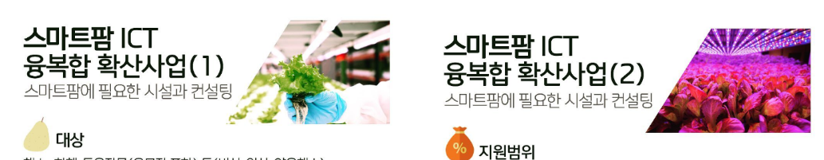
아이템 개요
최근 농촌인구 감소, 코로나로 인한 해외노동자 감소로 인해 노동력 대비 생산력을 높이는 방법, 스마트팜에 주목 받고 있다.
스마트팜, 도심 속 양봉 사업에서 영감 받아 수경재배를 스마트화 시켰다.
기존 스마트팜과 차별되는 점
아파트 및 건물 옥상의 여유 공간을 활용하는 스마트 수경재배
외부 기후에 따라서 재배 환경 자동 조절

Slide 4
아이템 목적 / 방향
센서 정보 통신
센서 정보
버튼
제어
안드로이드
생육 관리
아파치 웹 서버
DB 구축

Slide 5
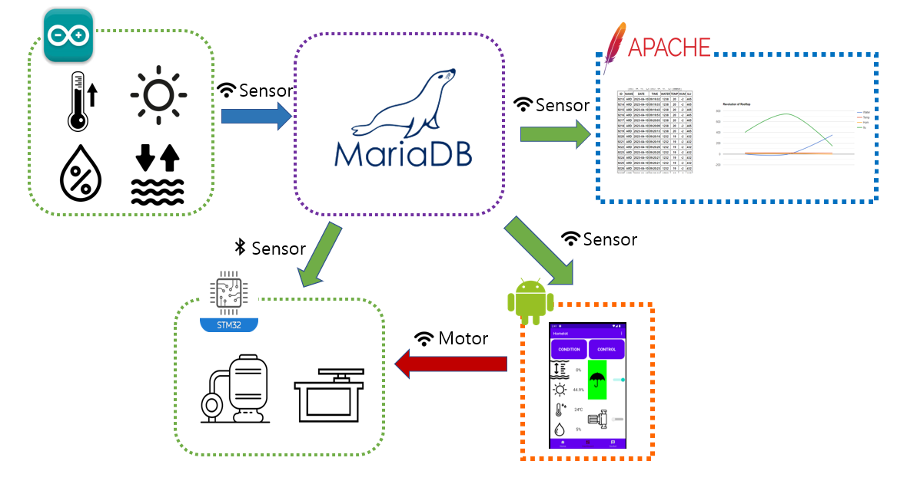
시스템 구성도

Slide 6
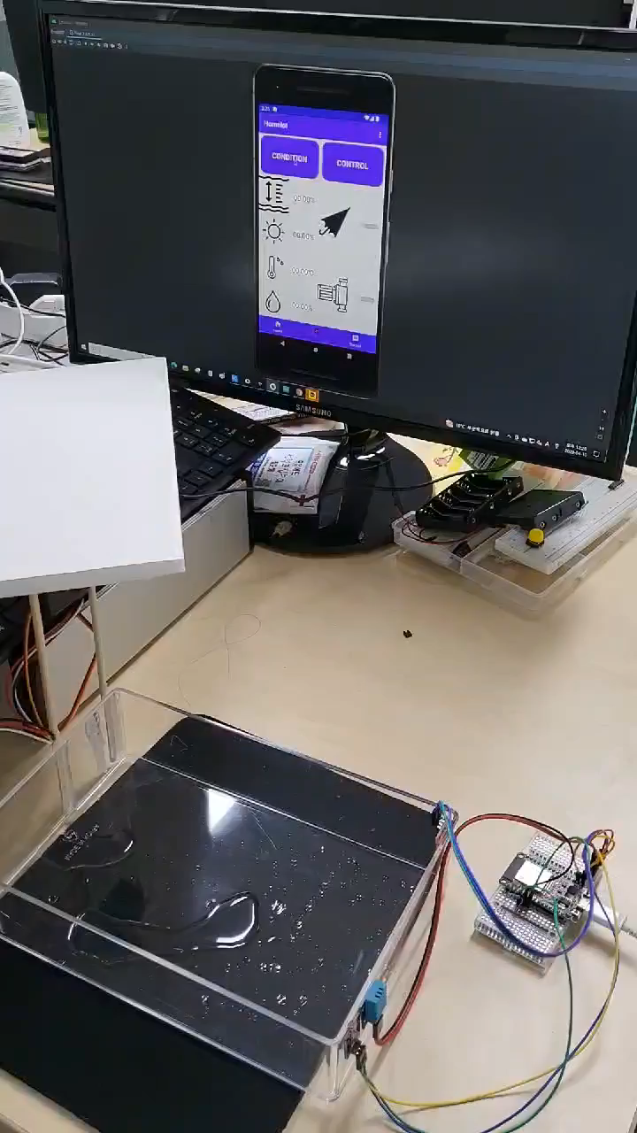
시연영상

Slide 7
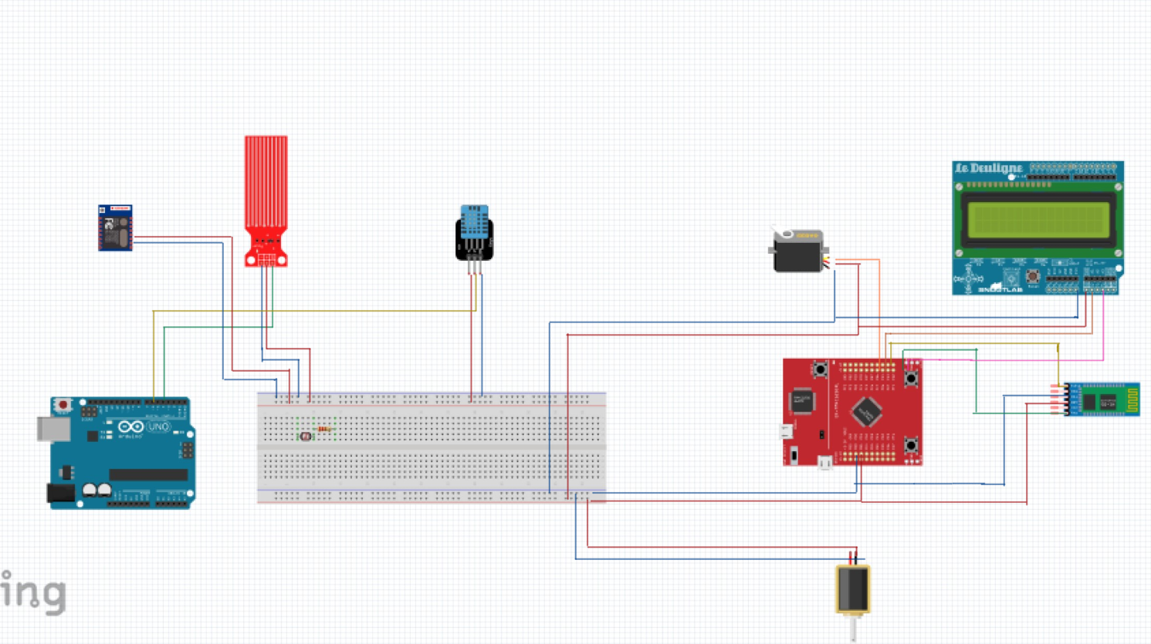
회로도 및 구성

Slide 8
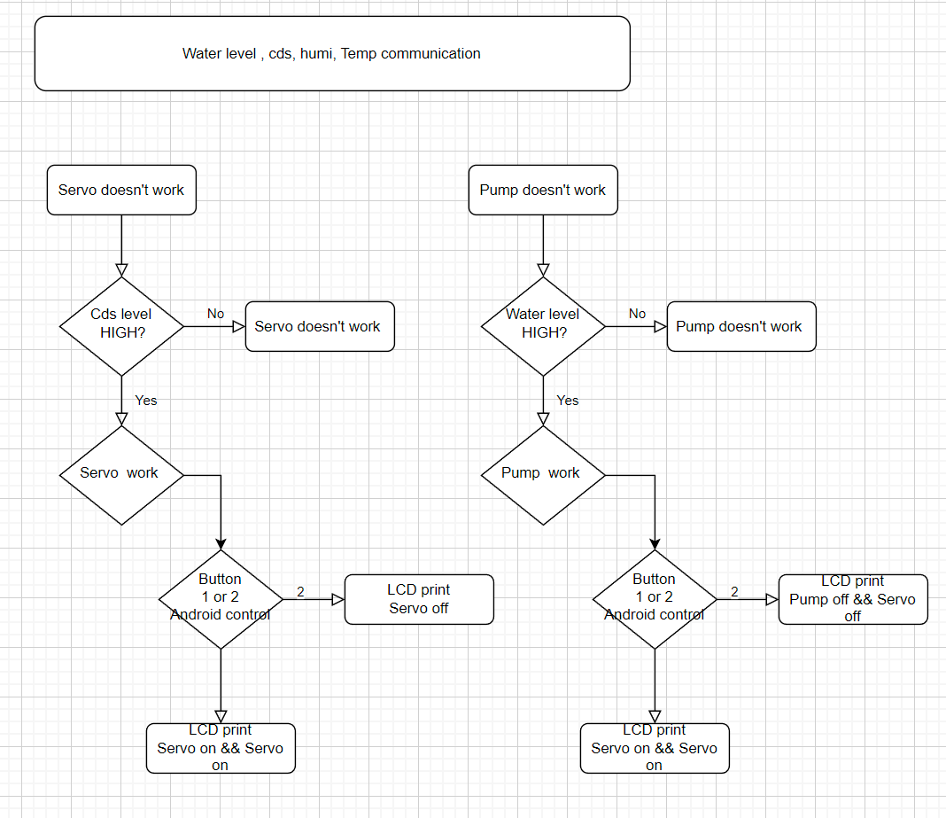
시스템 흐름도

Slide 9
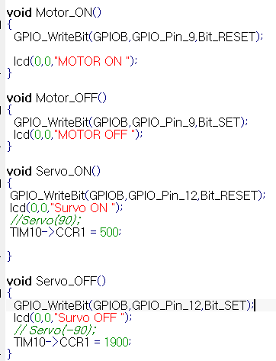
코드 – Cortex_Motor(1)

Slide 10
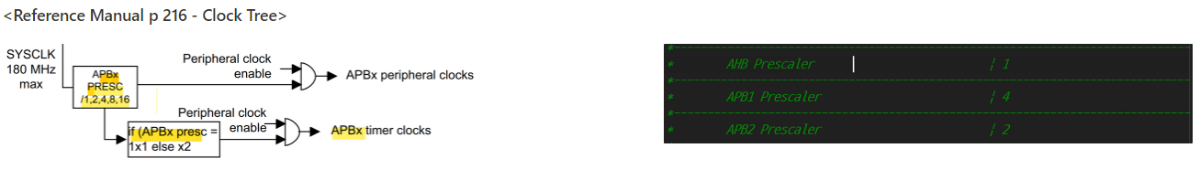
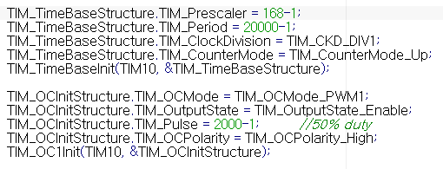
코드 - Cortex_Motor(2)

Slide 11
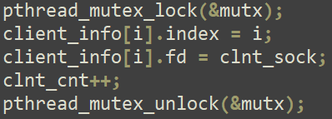
코드 – Socket_Server
Client가 Connect 될 때마다 쓰레드를 생성해서 관리한다.
공유하는 자원에 2개 이상의 쓰레드가 동시 접근하게 되면 잘못된 결과로 이어질 수 있다.
이 오류에 2가지 해결책이 있는데 첫번째는 동시 접근을 제한한다. 두번째는 쓰레드의 순서를 정해주는 방법이다.
우리가 사용한 Server는 동시접근을 제한하는 방법 중 하나인 Mutex(Mutual Extension)를 사용했다.
Mutex는 임계 구역을 설정해서 Lock을 걸어 동시접근을 제한한다.

Slide 12
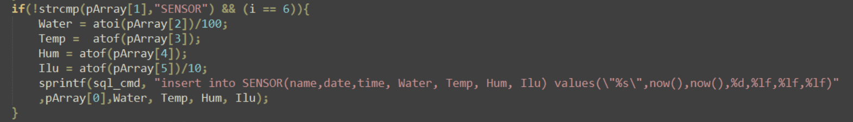
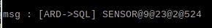
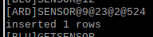
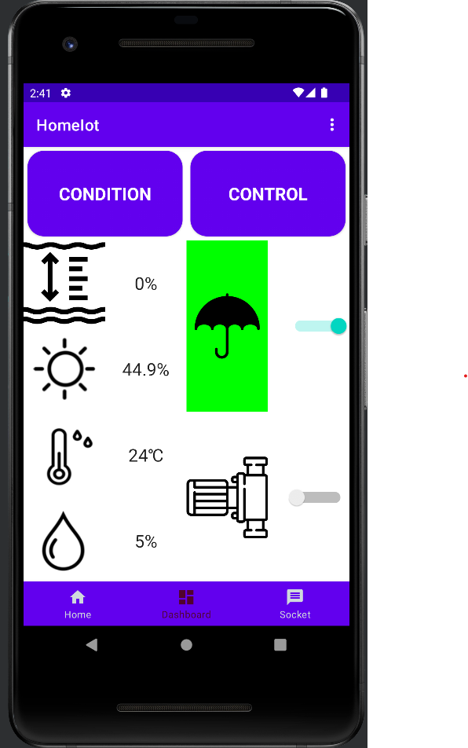
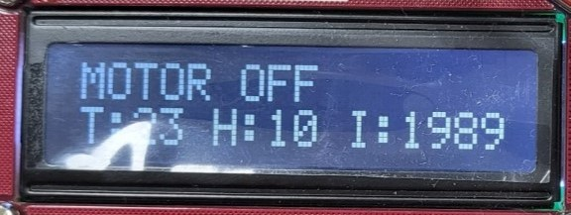
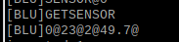
코드 – Socket_SQL
SENSOR
GETSENSOR

Slide 13
보완점

